Slide 1


OBJETO DEL PROYECTO: REALIZAR CONSTRUCCIÓN CALLE DE RODAJE, MEJORAMIENTO DE FRANJAS DE SEGURIDAD INCLUYE CANALES Y EL SUMINISTRO E INSTALACIÓN Y PUESTA EN FUNCIONAMIENTO DEL SIS AYUDAS VISUALES DEL AEROPUERTO ALFREDO VÁSQUEZ COBO DE LETICIA, AMAZONAS (VF).
07 JUNIO 2024

Slide 2
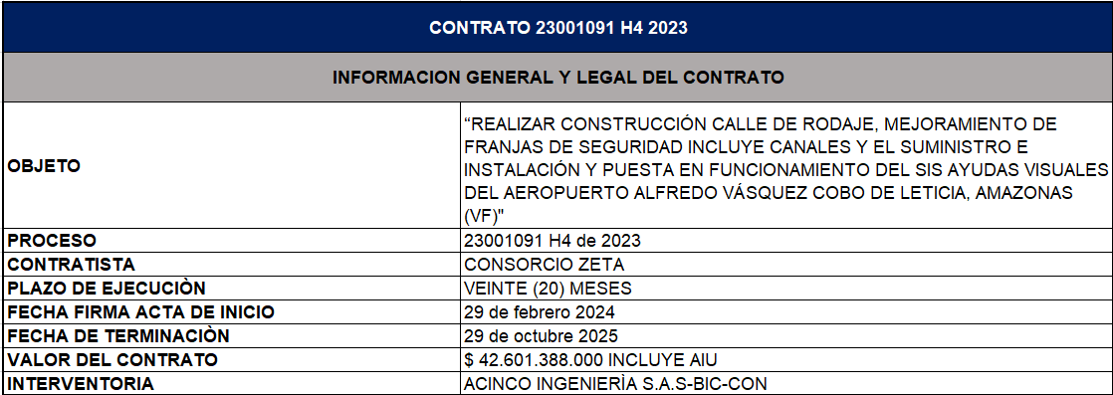
DATOS GENERALES

Slide 3
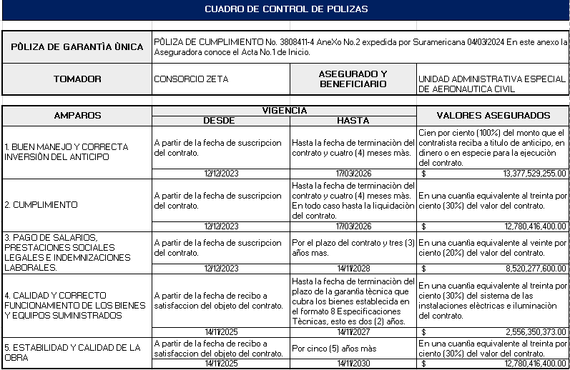
CUADRO CONTROL DE POLIZAS

Slide 4
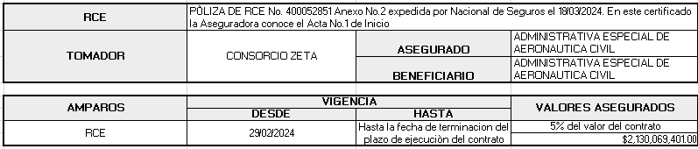
CUADRO CONTROL DE POLIZAS

Slide 5
CRONOGRAMA GENERAL DEL PROYECTO
Nombre de tarea | Duración | Comienzo | Fin
CONSTRUCCIÒN CALLE RODAJE, MEJORAMIENTO DE FRANJAS DE SEGURIDAD INCLUYE CANALES Y EL SUMINISTRO E INSTALACIÒN Y PUESTA EN FUNCIONAMIENTO DEL SIS AYUDAS VISUALES DEL AEROPUERTO ALFREDO VÀSQUEZ COBRO DE LETICIA, AMAZONAS (VF) | 493.5 días | jue 29/02/24 | mié 29/10/25
INICIO | 0 días | jue 29/02/24 | jue 29/02/24
Inicio de la Etapa de Revisiòn de Estudios y Diseños | 0 días | jue 29/02/24 | jue 29/02/24
PRELIMINARES CANALES, FRAMJAS DE SEGURIDAD Y AYUDAS VISUALES | 58 días | lun 18/03/24 | mié 29/05/24
ESTUDIO HIDROLOGICO E HIDRAULICO INCLUYE DISEÑO HIDRAULICO | 96.7 días | jue 29/02/24 | sáb 29/06/24
SISTEMA DE AYUDAS VISUALES | 82.9 días | lun 18/03/24 | sáb 29/06/24
PERMISOS Y LICENCIAS | 47 días | vie 3/05/24 | sáb 29/06/24
MESAS DE TRABAJO CONCLUSIONES Y ENTREGA FINAL | 77.25 días | mar 26/03/24 | sáb 29/06/24
ENTREGA DE CORRECCIONES E INFORMES FINALES HASTA SU APROBACION | 25 días | mié 29/05/24 | sáb 29/06/24
Fin Etapa de Revisiòn Estudios y Diseños | 0 días | sáb 29/06/24 | sáb 29/06/24
CONSTRUCCIÓN NUEVA CALLE DE RODAJE | 98 días | sáb 29/06/24 | lun 28/10/24
INSTALACIONES ELÉCTRICAS CALLE DE RODAJE | 124 días | mié 28/08/24 | mar 28/01/25
SEÑALIZACIÓN CALLE DE RODAJE | 25 días | lun 30/12/24 | jue 30/01/25
OBRAS COMPLEMENTARIAS ASOCIADAS A CALLE DE RODAJE | 79 días | mié 29/01/25 | mar 6/05/25
CONSTRUCCIÓN ZONAS DE SEGURIDAD | 397.5 días | vie 28/06/24 | mié 29/10/25
SUMINISTRO E INSTALACION LUCES PARA AYUDAS VISUALES | 192.2 días | mié 5/03/25 | mar 28/10/25
CANALIZACIONES Y CABLEADO DE AYUDAS VISUALES | 183 días | vie 29/11/24 | mar 15/07/25
ESTUDIOS DE PREINVERSIÓN - REVISIÓN, AJUSTE Y/O ACTUALIZACIÓN Y/O COMPLEMENTACIÓN SOBRE LOS ESTUDIOS Y DISEÑOS | 5 días | sáb 22/06/24 | vie 28/06/24
FIN | 0 días | mié 29/10/25 | mié 29/10/25

Slide 6
RESUMEN DE AVANCES-CRONOGRAMA GENERAL DEL PROYECTO
CORTE | % PROGRAMADO | % EJECUTADO | DIFERENCIA | VLR PROGRAMADO ACUMULADO | VLR EJECUTADO ACUMULADO | DIFERENCIA
7/03/2024 | 0.02% | 0.02% | 0.000% | $ - | $ - | $ -
14/03/2024 | 0.13% | 0.13% | 0.000% | $ - | $ - | $ -
21/03/2024 | 0.15% | 0.15% | 0.000% | $ - | $ - | $ -
28/03/2024 | 0.47% | 0.47% | 0.000% | $ - | $ - | $ -
4/04/2024 | 0.58% | 0.58% | 0.000% | $ - | $ - | $ -
11/04/2024 | 1.02% | 1.02% | 0.000% | $ - | $ - | $ -
18/04/2024 | 2.00% | 2.00% | 0.000% | $ - | $ - | $ -
25/04/2024 | 3.00% | 3.00% | 0.000% | $ - | $ - | $ -
2/05/2024 | 3.50% | 3.75% | 0.250% | $ - | $ - | $ -
9/05/2024 | 4.00% | 4.25% | 0.250% | $ - | $ - | $ -
15/05/2024 | 5.00% | 5.25% | 0.250% | $ - | $ - | $ -
23/05/2024 | 5.50% | 5.75% | 0.250% | $ - | $ - | $ -
30/05/2024 | 6.00% | 6.25% | 0.250% | $ - | $ - | $ -
6/06/2024 | 6.50% | 6.95% | 0.450% | $ - | $ - | $ -
ACTIVIDAD | % DE AVANCE DEL VALOR ESTABLECIDA PARA LA ACTIVIDAD | % DE AVANCE DE VALOR DEL CONTRATO
ETAPA DE REVISION DE ESTUDIO Y DISEÑOS | 85.00% | 6.95%

Slide 7
RESUMEN DE AVANCES-CRONOGRAMA ETAPA REVISION DE ESTUDIOS Y DISEÑOS.
Nombre de tarea | Duración | Comienzo | Fin | % Ejecutado | % Programado
CONSTRUCCIÒN CALLE RODAJE, MEJORAMIENTO DE FRANJAS DE SEGURIDAD INCLUYE CANALES Y EL SUMINISTRO E INSTALACIÒN Y PUESTA EN FUNCIONAMIENTO DEL SIS AYUDAS VISUALES DEL AEROPUERTO ALFREDO VÀSQUEZ COBRO DE LETICIA, AMAZONAS (VF) | 493.5 días | jue 29/02/24 | mié 29/10/25 | 6% | 6%
INICIO | 0 días | jue 29/02/24 | jue 29/02/24 | 100% | 100%
ETAPA DE REVISION DE ESTUDIO Y DISEÑOS | 96.9 días | jue 29/02/24 | sáb 29/06/24 | 85% | 80%
Inicio de la Etapa de Revisiòn de Estudios y Diseños | 0 días | jue 29/02/24 | jue 29/02/24 | 100% | 100%
PRELIMINARES CANALES, FRAMJAS DE SEGURIDAD Y AYUDAS VISUALES | 58 días | lun 18/03/24 | mié 29/05/24 | 100% | 100%
ESTUDIO HIDROLOGICO E HIDRAULICO INCLUYE DISEÑO HIDRAULICO | 96.7 días | jue 29/02/24 | sáb 29/06/24 | 87% | 83%
SISTEMA DE AYUDAS VISUALES | 82.9 días | lun 18/03/24 | sáb 29/06/24 | 79% | 78%
PERMISOS Y LICENCIAS | 47 días | vie 3/05/24 | sáb 29/06/24 | 95% | 61%
MESAS DE TRABAJO CONCLUSIONES Y ENTREGA FINAL | 77.25 días | mar 26/03/24 | sáb 29/06/24 | 70% | 70%
ENTREGA DE CORRECCIONES E INFORMES FINALES HASTA SU APROBACION | 25 días | mié 29/05/24 | sáb 29/06/24 | 27% | 27%
Fin Etapa de Revisiòn Estudios y Diseños | 0 días | sáb 29/06/24 | sáb 29/06/24 | 0% | 0%
CONSTRUCCIÓN NUEVA CALLE DE RODAJE | 98 días | sáb 29/06/24 | lun 28/10/24 | 0% | 0%
INSTALACIONES ELÉCTRICAS CALLE DE RODAJE | 124 días | mié 28/08/24 | mar 28/01/25 | 0% | 0%
SEÑALIZACIÓN CALLE DE RODAJE | 25 días | lun 30/12/24 | jue 30/01/25 | 0% | 0%
OBRAS COMPLEMENTARIAS ASOCIADAS A CALLE DE RODAJE | 79 días | mié 29/01/25 | mar 6/05/25 | 0% | 0%
CONSTRUCCIÓN ZONAS DE SEGURIDAD | 397.5 días | vie 28/06/24 | mié 29/10/25 | 0% | 0%
SUMINISTRO E INSTALACION LUCES PARA AYUDAS VISUALES | 192.2 días | mié 5/03/25 | mar 28/10/25 | 0% | 0%
CANALIZACIONES Y CABLEADO DE AYUDAS VISUALES | 183 días | vie 29/11/24 | mar 15/07/25 | 0% | 0%
ESTUDIOS DE PREINVERSIÓN - REVISIÓN, AJUSTE Y/O ACTUALIZACIÓN Y/O COMPLEMENTACIÓN SOBRE LOS ESTUDIOS Y DISEÑOS | 5 días | sáb 22/06/24 | vie 28/06/24 | 0% | 0%
FIN | 0 días | mié 29/10/25 | mié 29/10/25 | 0% | 0%
PROGRAMADO | EJECUTADO
80% | 85%

Slide 8
DETALLADO DE AVANCES-CRONOGRAMA ETAPA REVISION DE ESTUDIOS Y DISEÑOS.
Nombre de tarea | Duración | Comienzo | Fin | % Ejecutado | % Progamado
ETAPA DE REVISION DE ESTUDIO Y DISEÑOS | 96.9 días | jue 29/02/24 | sáb 29/06/24 | 85% | 80%
Inicio de la Etapa de Revisiòn de Estudios y Diseños | 0 días | jue 29/02/24 | jue 29/02/24 | 100% | 100%
PRELIMINARES CANALES, FRAMJAS DE SEGURIDAD Y AYUDAS VISUALES | 58 días | lun 18/03/24 | mié 29/05/24 | 100% | 100%
1. TOPOGRAFÌA (PLANIMETRÌA Y ALTIMETRÌA) | 58 días | lun 18/03/24 | mié 29/05/24 | 100% | 100%
2. TOMA DE MUESTRAS Y ENSAYOS DE LABORATORIO FRANJAS DE SEGURIDAD | 58 días | lun 18/03/24 | mié 29/05/24 | 100% | 100%
ESTUDIO HIDROLOGICO E HIDRAULICO INCLUYE DISEÑO HIDRAULICO | 96.7 días | jue 29/02/24 | sáb 29/06/24 | 87% | 83%
1. RECOLECCION DE INFORMACIÒN HIDRAULICA E HIDROLOGICA | 60 días | jue 29/02/24 | mié 15/05/24 | 100% | 100%
2. CALCULO Y DISEÑO DE ESTRUCTURAS HIDRAULICAS | 26 días | mar 7/05/24 | vie 7/06/24 | 99% | 98%
3. EDICION DE INFORME DE DISEÑO HIDRAULICO | 22 días | vie 31/05/24 | sáb 29/06/24 | 35% | 17%
SISTEMA DE AYUDAS VISUALES | 82.9 días | lun 18/03/24 | sáb 29/06/24 | 79% | 78%
1. INVENTARIO DE LUCES, AYUDAS VISUALES Y ELEMENTOS ELECTRICOS | 8 días | lun 18/03/24 | sáb 30/03/24 | 100% | 100%
2. DESARROLLO INGENIERIA DE DETALLE AYUDAS VISUALES | 73.9 días | lun 1/04/24 | sáb 29/06/24 | 77% | 75%
PERMISOS Y LICENCIAS | 47 días | vie 3/05/24 | sáb 29/06/24 | 95% | 61%
1. SOLICITUD PERMISO DE CONSTRUCCION | 47 días | vie 3/05/24 | sáb 29/06/24 | 33.3% | 61%

Slide 9
BALANCE FINACIERO DEL PROYECTO
BALANCE FINANCIERO DELCOTRATO
VALOR CONTRATADO | $ 42,601,388,000 | VALOR ANTICIPO | 32.34% | $ 13,777,529,255
GRANDES PARTIFAS DE PAGO(GPP) | VALOR | VALOR BRUTO COBRADO EN LAS ACTAS | AMORTIZADO ANTICIPO | RETENCIONES | VALOR PAGADO | VALOR POR COBRAR
CONSTRUCCIÒN NUEVA CALLE DE RODAJE (INCLUYE A.I.U) (A) | $ 3,722,574,383 | $ - |  |  |  | $ 3,722,574,383
INSTALACIONES ELÈCTRICAS CALLE DE RODAJE (INCLUYE A.I.U) (B) | $ 643,785,000 | $ - |  |  |  | $ 643,785,000
SEÑELIZACIÒN CALLE DE RODAJE (INCLUYE A.I.U) (C) | $ 82,371,301 | $ - |  |  |  | $ 82,371,301
OBRAS COMPLEMENTARIAS ASOCIADAS A CALLE DE RODAJE (INCLUYE A.I.U) (D) | $ 331,611,406 | $ - |  |  |  | $ 331,611,406
CONSTRUCCIÒN ZONAS DE SEGURIDAD (INCLUYE A.I.U) (E) | $ 29,821,663,000 | $ - |  |  |  | $ 29,821,663,000
SUMINISTRO E INSTALACIÒN LUCES PARA AYUDAS VISUALES (INCLUYE A.I.U) (F) | $ 3,046,572,910 | $ - |  |  |  | $ 3,046,572,910
CANALIZACIONES Y CABLEADO DE AYUDAS VISUALES (INCLUYE A.I.U) (G) | $ 4,830,810,000 | $ - |  |  |  | $ 4,830,810,000
ESTUDIOS DE PREINVERSIÒN-REVISIÒN-AJUSTE Y/O ACTUALIZACIÒN Y/O COMPLEMENTACIÒN SOBRE LOS ESTUDIOS Y DISEÑOS (INCLUYE A.I.U) (H) | $ 122,000,000 | $ - |  |  |  | $ 122,000,000
TOTAL (A+B+C+D+E+F+G) | $ 42,601,388,000 | $ - | $ - | $ - | $ - | $ 42,601,388,000

Slide 10
AVANCE
FINACIERO DEL PROYECTO
AVANCE FINANCIERO DEL CONTRATO
 |  | PROGRAMADO |  |  |  | EJECUTADO |  |  |  | EJECUTAOD VS PROGRAMADO
 |  | MES |  | ACUMULADO |  | MES |  | ACUMULADO |  | % DIFERENCIA | % PROGRAMADO
 |  | valor | % | Valor | % | valor | % | valor | % | % | %
MES 1 | 29 de febrero de 2024 al 28 de marzo de 2024 | $ - | 0% | $ - | 0% | 0 | 0 | $ - | $ - | 0 | 0
MES 2 | 29 de marzo de 2024 al 28 de abril de 2024 | $ - | 0% | $ - | 0% | 0 | 0 | $ - | $ - | 0 | 0
MES 3 | 29 de abril de 2024 al 28 de mayo de 2024 | $ - | 0% | $ - | 0%
MES 4 | 29 de mayo de 2024 al 28 de junio de 2024 | $ 122,000,000 | 0.29% | $ 122,000,000 | 0.29%

Slide 11
FACTURACIÒN VS PAGOS
AVANCE FINANCIERO DEL CONTRATO FACTURACION VS PAGOS
 |  | FACTURADO |  |  |  | PAGADO
 |  | MES |  | ACUMULADO |  | MES |  | ACUMULADO
 |  | valor | % | Valor | % | valor | % | valor | %
MES 1 | 29 de febrero de 2024 al 28 de marzo de 2024
MES 2 | 29 de marzo de 2024 al 28 de abril de 2024
MES 3 | 29 de abril de 2024 al 28 de mayo de 2024
MES 4 | 29 de mayo de 2024 al 28 de junio de 2024 | $ - | 0.00% | $ - | 0.00% | $ - | 0.00% | $ - | 0.00%

Slide 12
INFORME MENSUAL DE LA GESTION DEL PROGRAMA DE GERENCIA

Slide 13
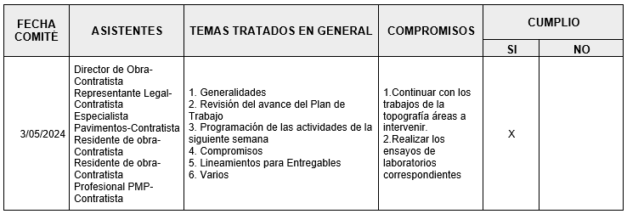
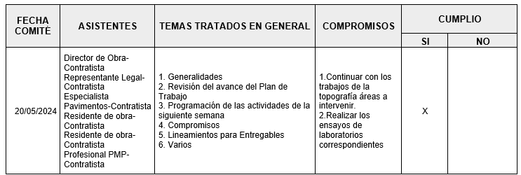
Informe de la dirección, gestión y control del trabajo de obra.
COMITÉ INTERNO CONSORCIO ZETA-SEMANAL.

Slide 14
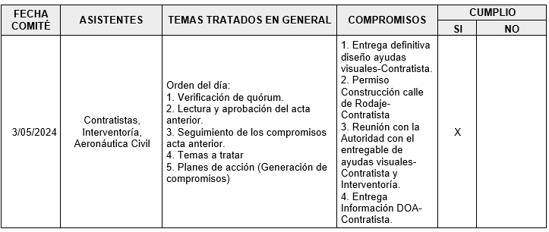
COMITÉ INTERNO CONSORCIO ZETA-ACINCO INGENIERIA S.A.S-BIC INTERVENTOR-AEROCIVIL-SEMANAL

Slide 15
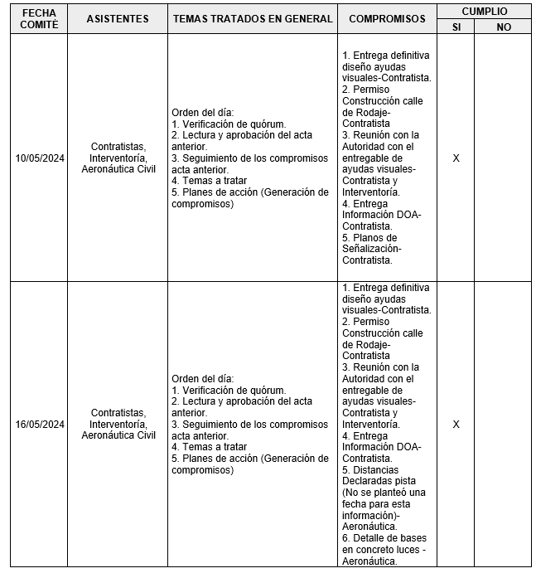
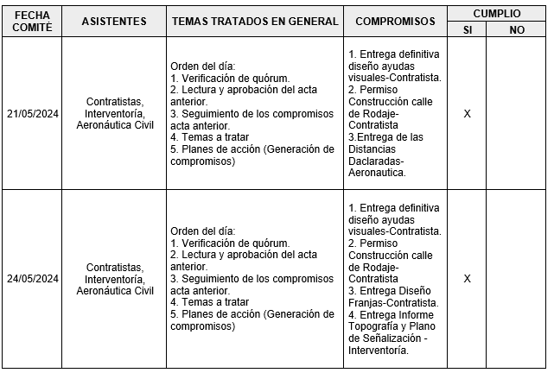

Slide 16
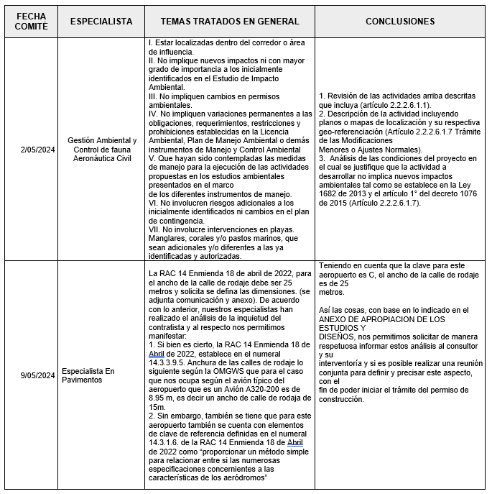
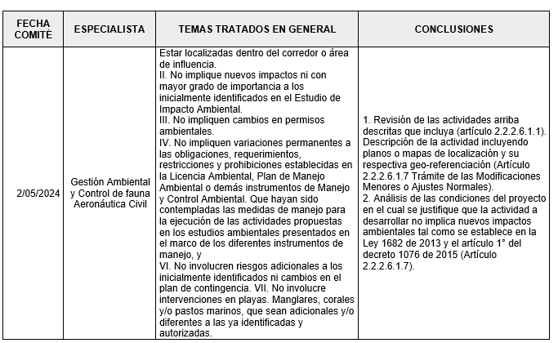
CONCEPTO ESPECIALISTAS-DE ACUERDO A LA NECESIDAD.

Slide 17
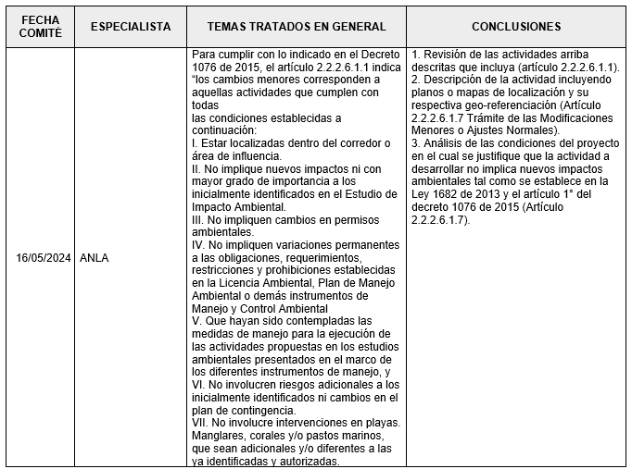
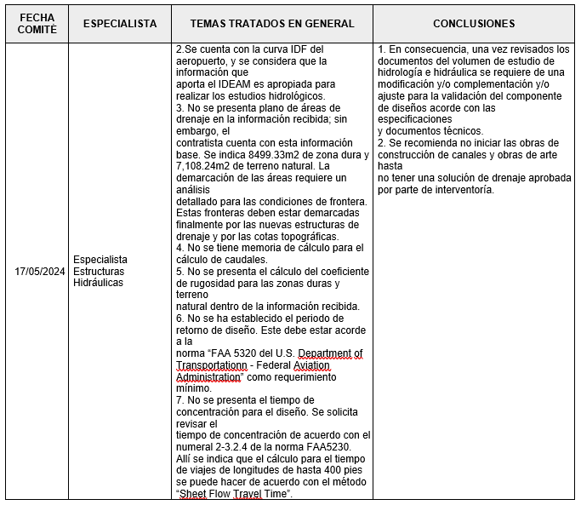

Slide 18
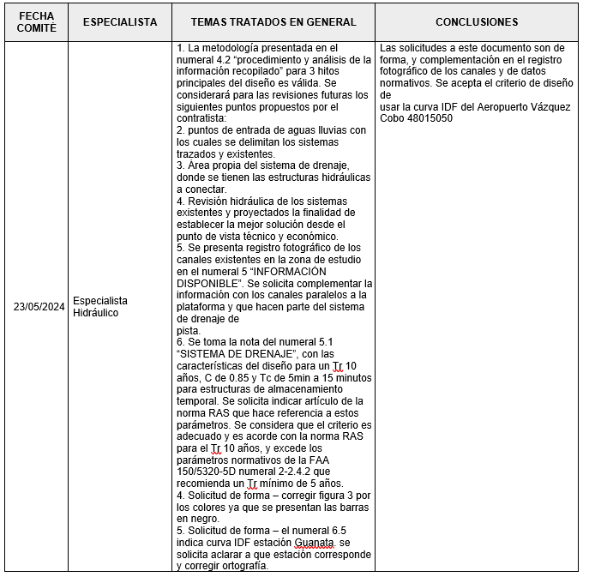
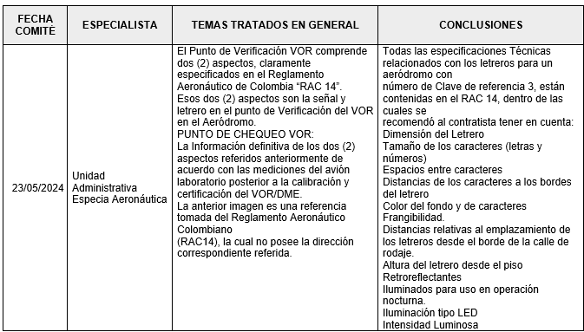

Slide 19
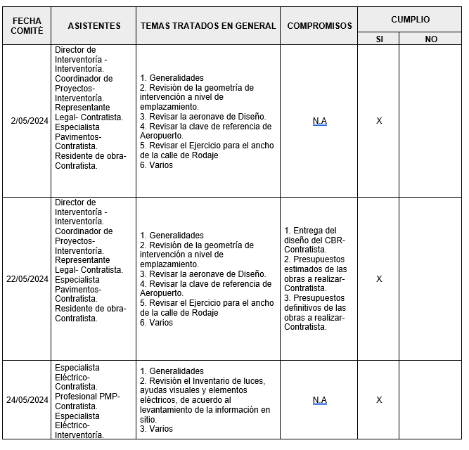
MESAS DE TRABAJO ESPECIALISTAS CONTRATISTA Y INTERVENTORIA.

Slide 20
2. Informe de gestión del contrato
Elaboración de la Topografía (planimetría y altimetría).
Nivelación de zona de seguridad en cuadricula 5 x 5 lado derecho desde K1+550 AL K2+180 (ancho 80 metros desde eje).
Nivelación de zona de seguridad en cuadricula 5 x 5 lado izquierdo desde k0+835 al k1+200 (ancho 80 metros desde eje).
Nivelación de zona de seguridad en cuadricula 5 x 5 lado derecho desde k2+180 al k2+305 (ancho 80 metros desde eje).
Nivelación de zona de seguridad en cuadricula 5 x 5 lado izquierdo desde k1+200 al k1+855 k2+305 a k1+910 (ancho 80 metros desde eje).

Slide 21
Nivelación de zona de seguridad en cuadricula 5 x 5 lado derecho e izquierdo desde k2+310 al k2+370 (ancho 80 metros desde eje)
60 metros – zona resa.
Nivelación de zona de seguridad en cuadricula 5 x 5 lado izquierdo desde k1+850 al k1+910 (ancho 80 metros desde eje) finalización lado izquierdo.
Nivelación de zona de seguridad en cuadricula 5 x 5 lado derecho e izquierdo desde k0+000 al k0-140 (ancho 80 metros desde eje) 60 metros – zona resa.
Levantamiento de señalización y luces de pista desde k1+500 al k2+305.
Levantamiento de señalización y luces de pista desde k0+000 al k1+500.

Slide 22
Trabajos de digitalización de carteras y dibujos levantamientos de detalles hidráulicos:
  canales en concreto
  canales naturales
  box culvert
Toma de muestras y ensayos de laboratorio franjas de seguridad.
Estratigrafía de sondeos.
Caracterización visual del material extraído en sondeos.
Ensayos de granulometría.
Ensayos de límites.
CBR inalterados sumergidos.
Diseño de mezcla para mejoramiento de terreno existente.
Recolección de Información Hidráulica e Hidrológica.
Inventario de luces, ayudas visuales y elementos eléctricos.
Desarrollo ingeniería de detalle ayudas visuales.

Slide 23
Mesas de trabajo.
Las distancias entre las luces de borde de pista se colocarán cada 50 metros a fin de garantizar los requerimientos de la Aeronáutica y como está contemplado en el plano de diseño.
Las cajas de inspección deberán quedar a 3 metros de las balizas.
Las dimensiones de las bases en concreto de las balizas tienen unas dimensiones actualizadas las cuales nos será entregadas por la Aeronáutica.
Las luces por instalar en los umbrales deberán quedar cada 6,71 metros para que estén uniformemente distribuidas y así debe quedar en los diseños.
Desde final de pista a 600 metros las luces deben ser de color Ámbar.

Slide 24
Dado que las luces se colocarán cada 50 metros, en cada calle de conexión con la pista debe quedar al menos una luz empotrada.
Con el plano topográfico debe quedar definido la ubicación de las luces PAPI.
Teniendo en cuenta lo consignado en los estudios previos donde se eliminará una calle de rodaje, se deben renombrar las que quedaran habilitadas como Alfa y Bravo.
Si la calle de rodaje a eliminar no se demuele se debe colocar una señal de prohibición de acceso.
Los indicadores de la dirección de viento deben quedar instalados entre 150 a 300 metros de final de pista, pero se recomienda colocar los nuevos al lado de las luces PAPI.
Se recomienda por la nueva construcción de la calle de rodaje y al eliminar una de las actuales, actualizar la señalización horizontal de los diseños.
Se recomienda colocar reguladores independientes para las luces PAPI e independizar las luces para el control desde torre.

Slide 25
3.Informe de gestión del control integrado de cambios.
Durante el periodo de este informe se entregó un informe actualizado donde se evidencio que a los Estudios y Diseños existentes se le debe realizar ajustes y/o complementación y/o actualización a fin de atender los requerimientos del Unidad Administrativa Especial- AERONAUTICA CIVIL para garantizar la seguridad aeroportuaria.
4. Informe de validación y control del alcance.
Dentro el periodo de este informe nos encontramos en la validación de el control del alcance:
Revisar, ajustar, complementar y apropiarse de los estudios y diseños entregados como producto del contrato No 18001458 H4 cuyo objeto fue “LA CONSTRUCCIÓN DE CERRAMIENTO, LOS ESTUDIOS Y DISEÑOS PARA LA CONSTRUCCIÓN DE FRANJAS DE SEGURIDAD Y ESTUDIOS Y DISEÑOS PARA EL MANTTO DE PISTA, CALLE DE RODAJE Y PLATAFORMA DEL APTO LETICIA (VIGENCIAS FUTURAS)”, en lo que respecta al alcance del presente contrato.

Slide 26
Ejecutar las actividades contempladas conforme Al producto entregado como resultado del contrato No 18001458 H4 cuyo objeto fue “LA CONSTRUCCIÓN DE CERRAMIENTO, LOS ESTUDIOS Y DISEÑOS PARA LA CONSTRUCCIÓN DE FRANJAS DE SEGURIDAD Y ESTUDIOS Y DISEÑOS PARA EL MANTTO DE PISTA, CALLE DE RODAJE Y PLATAFORMA DEL APTO LETICIA (VIGENCIAS FUTURAS)”.
Mejorar a mediano y largo plazo la prestación del servicio a los usuarios y proporcionar condiciones en infraestructura para el cumplimiento de los estándares de seguridad operacional del orden Nacional e Internacional, mediante la ejecución de actividades de mejoramiento y construcción a la Infraestructura Lado Aire, en desarrollo del alcance del contrato de obra y durante su plazo de ejecución.
Brindar condiciones de seguridad para la aviación civil, mediante el aislamiento del perímetro aeroportuario, el cual se logra a través del cerramiento perimetral; situación que mitiga el riesgo a las operaciones aéreas tanto en el lado tierra, como en el lado aire, acorde con lo establecido en el RAC 160 Seguridad a la Aviación Civil.

Slide 27
Ejecutar las actividades necesarias para el desmonte, señalización, demarcación, instalación y puesta en funcionamiento de ayudas visuales, de acuerdo con los resultados de la ingeniería de detalle, aprobada por la Autoridad Aeronáutica.
Realizar el mejoramiento de plataforma, construcción calle de rodaje, incluye intervención en franjas y reubicación de canales que colindan con dichas estructuras en el aeropuerto Alfredo Vásquez Cobo de Leticia, Amazonas.
Realizar la construcción de las franjas de seguridad y los canales de drenaje de conformidad con los diseños entregado por el consultor que permita garantizar el correcto drenaje la infraestructura lado aire del aeropuerto.
Realizar el suministro, instalación y puesta en funcionamiento del sistema de iluminación de pista.

Slide 28
5. Informe de control del cronograma.
Resumen de avances -Cronograma general del proyecto.
CORTE | % PROGRAMADO | % EJECUTADO | DIFERENCIA | VLR PROGRAMADO ACUMULADO | VLR EJECUTADO ACUMULADO | DIFERENCIA
7/03/2024 | 0.02% | 0.02% | 0.000% | $ - | $ - | $ -
14/03/2024 | 0.13% | 0.13% | 0.000% | $ - | $ - | $ -
21/03/2024 | 0.15% | 0.15% | 0.000% | $ - | $ - | $ -
28/03/2024 | 0.47% | 0.47% | 0.000% | $ - | $ - | $ -
4/04/2024 | 0.58% | 0.58% | 0.000% | $ - | $ - | $ -
11/04/2024 | 1.02% | 1.02% | 0.000% | $ - | $ - | $ -
18/04/2024 | 2.00% | 2.00% | 0.000% | $ - | $ - | $ -
25/04/2024 | 3.00% | 3.00% | 0.000% | $ - | $ - | $ -
2/05/2024 | 3.50% | 3.75% | 0.250% | $ - | $ - | $ -
9/05/2024 | 4.00% | 4.25% | 0.250% | $ - | $ - | $ -
15/05/2024 | 5.00% | 5.25% | 0.250% | $ - | $ - | $ -
23/05/2024 | 5.50% | 5.75% | 0.250% | $ - | $ - | $ -
30/05/2024 | 6.00% | 6.25% | 0.250% | $ - | $ - | $ -
6/06/2024 | 6.50% | 6.95% | 0.450% | $ - | $ - | $ -

Slide 29
Resumen de avances -Cronograma Etapa Revisión de Estudios y Diseños
CORTE | % PROGRAMADO | % EJECUTADO | DIFERENCIA | VLR PROGRAMADO ACUMULADO | VLR EJECUTADO ACUMULADO | DIFERENCIA
18/04/2024 | 28.00% | 28.00% | 0.000% | $ - | $ - | $ -
25/04/2024 | 36.00% | 36.00% | 0.000% | $ - | $ - | $ -
30/04/2024 | 38.00% | 40.00% | 2.000% | $ - | $ - | $ -
2/05/2024 | 40.00% | 44.00% | 4.000% | $ - | $ - | $ -
9/05/2024 | 49.00% | 53.00% | 4.000% | $ - | $ - | $ -
16/05/2024 | 61.00% | 64.00% | 3.000% | $ - | $ - | $ -
23/05/2024 | 66.00% | 66.00% | 0.000% | $ - | $ - | $ -
30/05/2024 | 74.00% | 75.00% | 1.000% | $ - | $ - | $ -

Slide 30
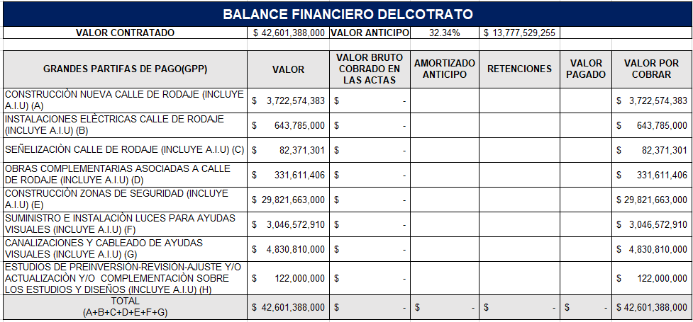
6. Informe de control de los costos.

Slide 31
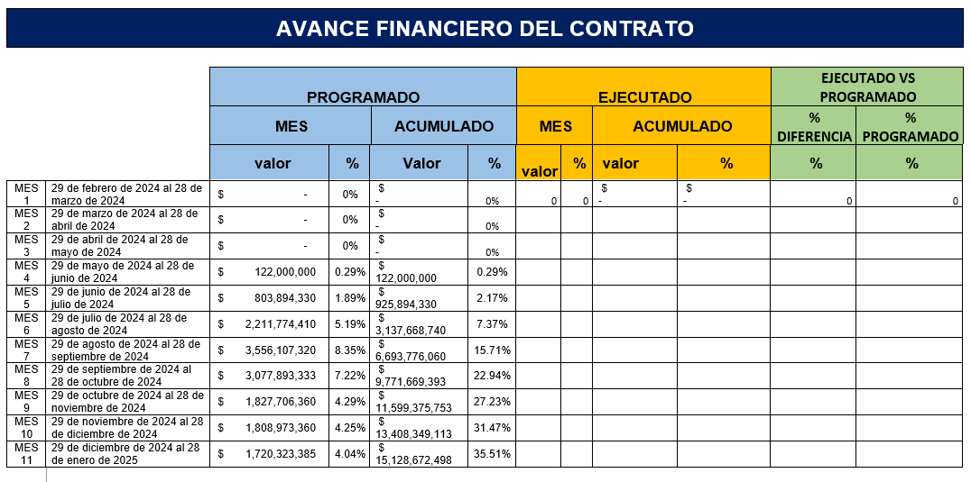

Slide 32
6. Informe de gestión y control de la calidad.
Durante el periodo de este informe en la etapa de revisión de los Estudios y Diseños de acuerdo al plan de calidad se realizaron apiques para la caracterización del suelo existente para las zonas de franjas de seguridad como de la futura calle de rodaje.
7. Informe de gestión y monitoreo de las comunicaciones.
Durante el periodo de este informe en la etapa de revisión de los Estudios y Diseños se han gestionado la correspondencia interna y externa del periodo con sus respectivos soportes el cual se llevó a través de un registro numerado de los comunicados garantizando la trazabilidad, control, ubicación, seguimiento y gestión de estos relacionados en el cuadro del anexo 4.

Slide 33
8.Informe de la implementación de las respuestas a los riesgos del contrato.
Durante el periodo de este informe en la etapa de revisión de los Estudios y Diseños no se han evidenciado ni generado ningún tipo de riesgo del contrato.
9.Informe de monitoreo de riesgos.
Durante el periodo de este informe en la etapa de revisión de los Estudios y Diseños no se han evidenciado ni generado ningún tipo de riesgo del contrato que se tenga que reportar.
10. Informe de gestión de la participación de los interesados.
Durante el periodo de este informe en la etapa de revisión de los Estudios y Diseños se ha involucrado a los interesados en la reunión de seguimiento internas del Consorcio ZETA, como también se involucrado a los interesados en la reunión de seguimiento al contrato donde han participado Representantes del Consorcio ZETA, Unidad Administrativa Especial de Aeronáutica Civil AEROCIVIL y la interventoría ACINCO Ingeniería S.A.S.-BIC-Interventor.

